Slide 1
住房公积金人员增减和补缴网上办理操作流程

Slide 2
索引
一、如何注册登录住房公积金网上申报系统
二、如何办理人员增减和基数调整
三、如何查询清册是否已审核通过
四、如何修改未提交清册
五、如何办理补缴业务
六、如何查询补缴业务是否已审核通过
七、如何查询补缴退单原因
八、如何取回已提交的补缴
九、如何批量导入补缴
十、如何办理单位信息变更
十一、如何查询单位汇补缴资金已入账，并打印汇补缴回单
十二、如何办理网上自主扣款汇缴

Slide 3
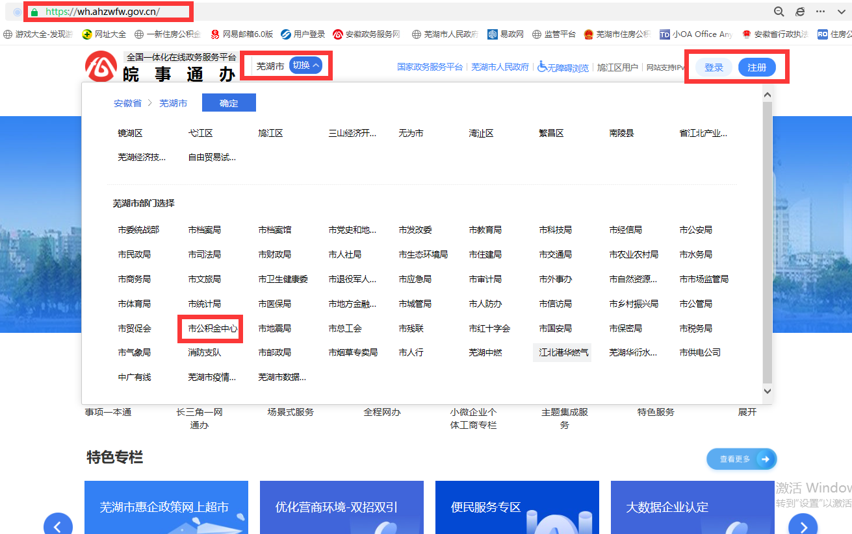
一、如何注册登录住房公积金网上申报系统
第一步：安徽政务服务网芜湖分厅市公积金中心服务事项（https://wh.ahzwfw.gov.cn/）。

Slide 4
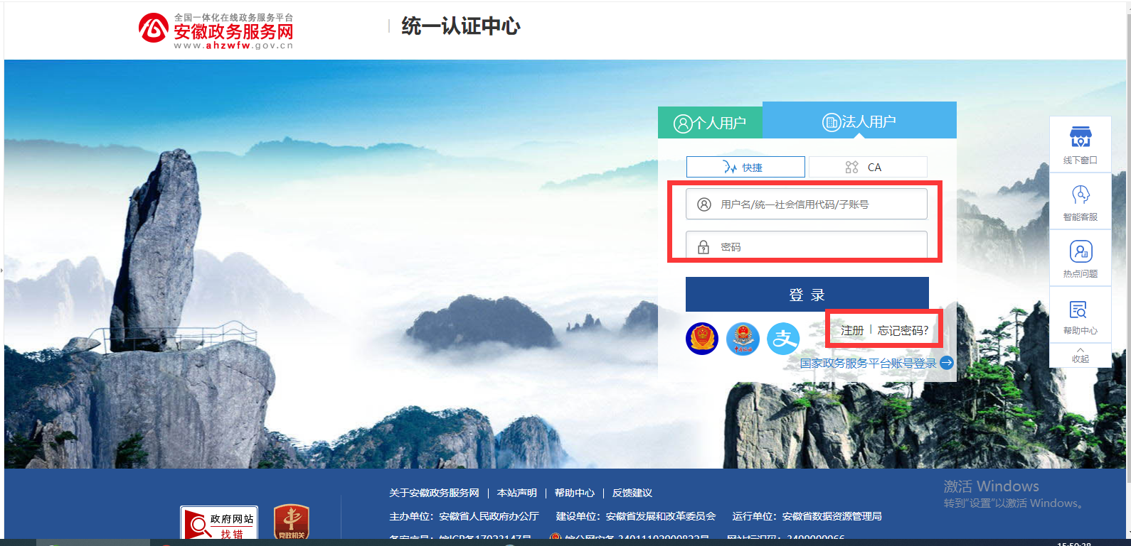
一、如何注册登录住房公积金网上申报系统
第二步：点击登录，选择法人用户登录，未在安徽政务服务网芜湖分厅实名认证单位需先点击注册后再登录。

Slide 5
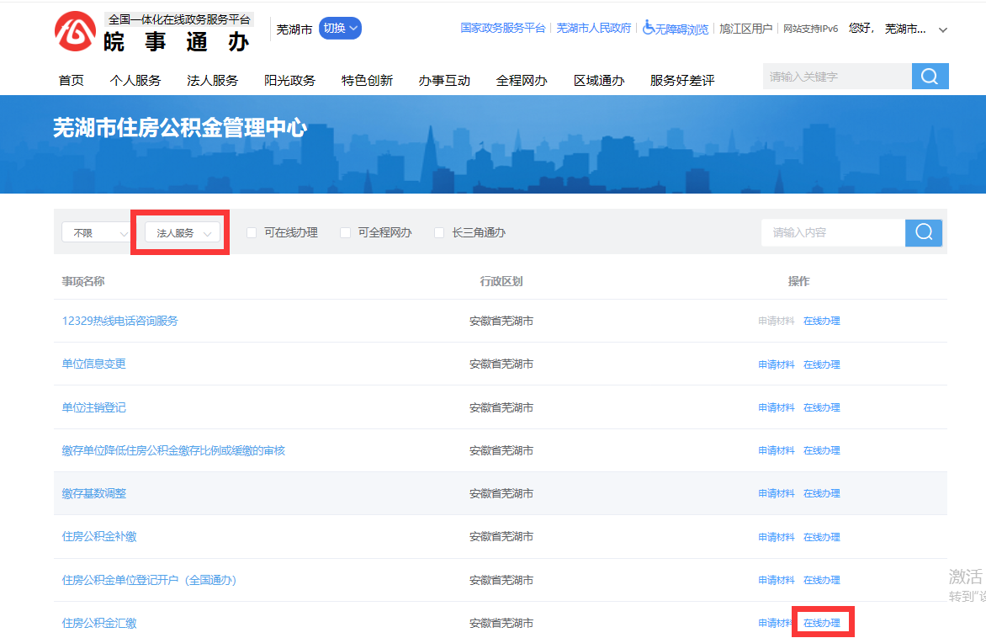
一、如何注册登录住房公积金网上申报系统
第三步：选择“法人服务”事项列表，找到需要办理的事项点击“在线办理”，进入住房公积金网上申报系统。

Slide 6
二、如何办理人员增减和基数调整
公积金增减（包含缴存基数调整）同一个月份的清册仅能办理一次，每月无人员增减也需申报清册，直接“保存并提交清册”即可。 第一步：导出单位正常缴存人员清册数据，编辑完成导入EXCEL表格。

Slide 7
二、如何办理人员增减和基数调整
公积金增减（包含缴存基数调整）同一个月份的清册仅能办理一次，每月无人员增减也需申报清册，直接“保存并提交清册”即可。 第二步：编辑完成办理增减（调整基数）业务需要导入EXCEL表格。

Slide 8
二、如何办理人员增减和基数调整
公积金增减（包含缴存基数调整）同一个月份的清册仅能办理一次，每月无人员增减也需申报清册，直接“保存并提交清册”即可。 第三步：点击“单位清册申报”菜单，进入清册申报界面。

Slide 9
二、如何办理人员增减和基数调整
公积金增减（包含缴存基数调整）同一个月份的清册仅能办理一次，每月无人员增减也需申报清册，直接“保存并提交清册”即可。 第四步方式1：点击“读入EXCEL”，系统会自动检测新增人员是否仍存在正常缴存账户并弹框提示。

Slide 10
二、如何办理人员增减和基数调整
公积金增减（包含缴存基数调整）同一个月份的清册仅能办理一次，每月无人员增减也需申报清册，直接“保存并提交清册”即可。 第四步方式1：点击“读入EXCEL”，系统会自动检测新增人员是否仍存在正常缴存账户并弹框提示。

Slide 11
二、如何办理人员增减和基数调整
公积金增减（包含缴存基数调整）同一个月份的清册仅能办理一次，每月无人员增减也需申报清册，直接“保存并提交清册”即可。 第四步方式2：直接在各个模块“增加个人”，注意“启封”账户仅适用于在本单位该职工仍有“封存”账户。

Slide 12
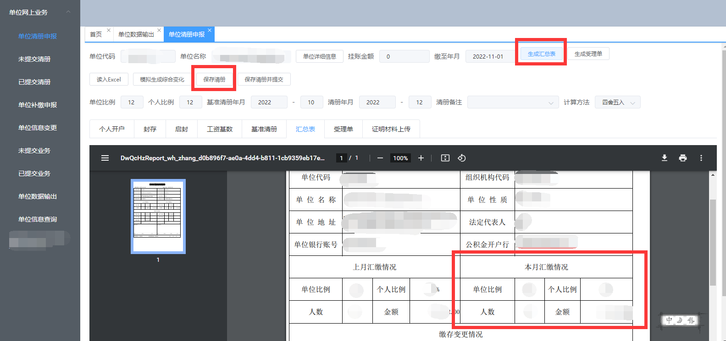
二、如何办理人员增减和基数调整
公积金增减（包含缴存基数调整）同一个月份的清册仅能办理一次，每月无人员增减也需申报清册，直接“保存并提交清册”即可。 第五步：“保存清册”后，点击“生成汇总表”，可确认本月增减情况及变动后的月应缴额。

Slide 13
二、如何办理人员增减和基数调整
公积金增减（包含缴存基数调整）同一个月份的清册仅能办理一次，每月无人员增减也需申报清册，直接“保存并提交清册”即可。 第六步：确认本月汇缴情况后，点击“保存清册并提交”，再次确认汇缴金额无误后提交即可。

Slide 14
三、如何查询清册是否已审核通过
在“已提交清册”内查看清册状态，审核通过时清册状态显示为“清册已审核通过，请汇缴资金”，即可汇款，汇款时注意备注单位代码+月份。

Slide 15
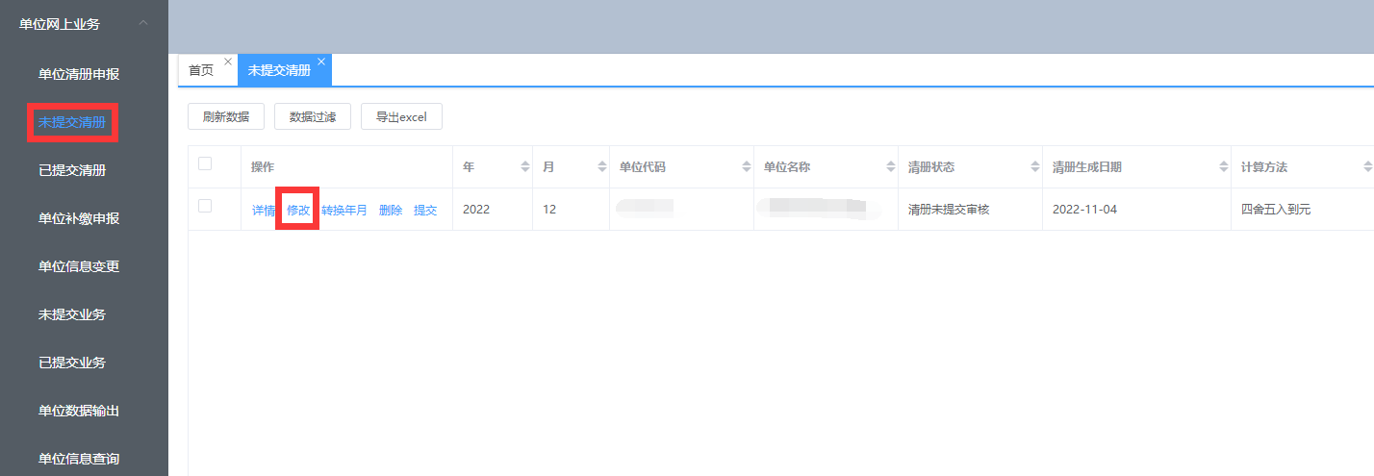
四、如何修改未提交清册
在“未提交清册”内点击“修改”，可重新修改未提交的清册，修改完成后可提交审核。

Slide 16
五、如何办理补缴业务
第一步：点击“单位补缴申报”，选择补缴方式（差额或月份），增加需要补缴的人员，填写“补缴金额”，“开始及截止月份”，确认信息填写正确后，点击“保存”。

Slide 17
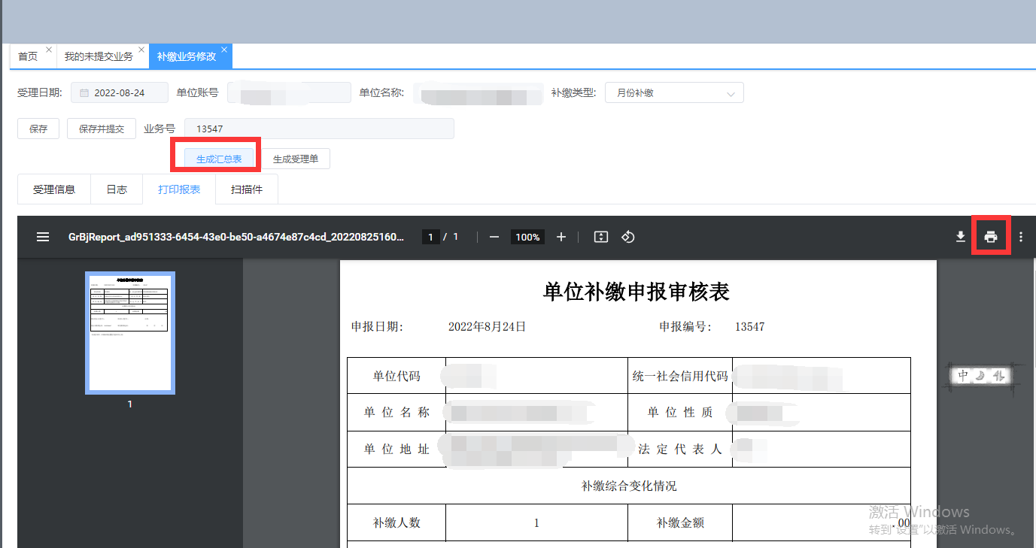
五、如何办理补缴业务
第二步：生成汇总表，打印并加盖单位公章。

Slide 18
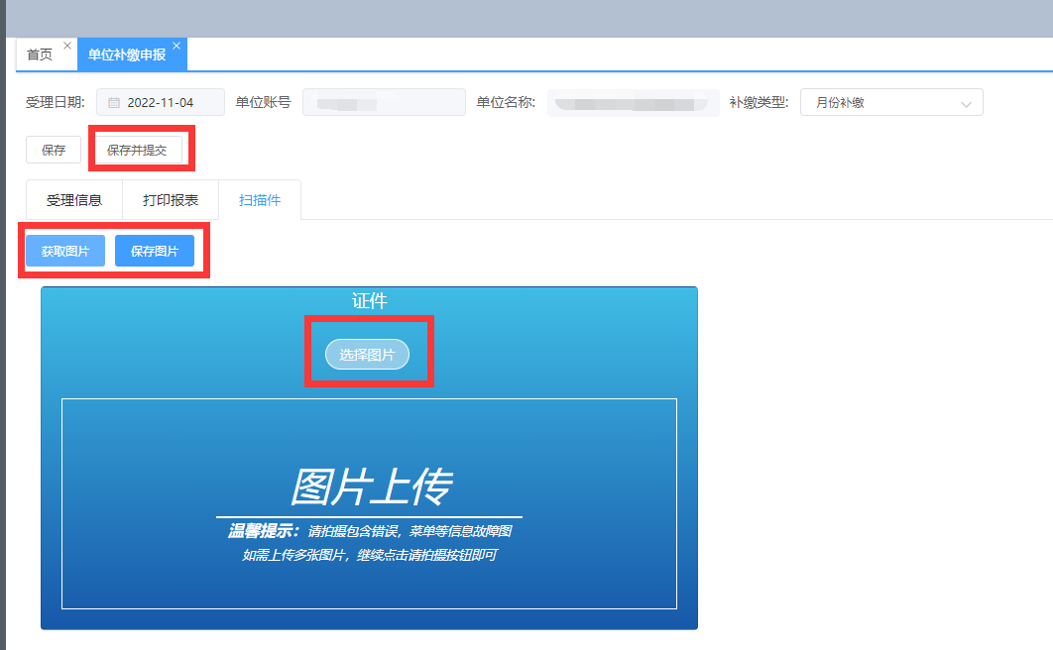
五、如何办理补缴业务
第三步：点击“扫描件”，上传已盖章的汇总表、经办人身份证原件及补缴相关证明材料（一般为社保增加表或补缴说明、补缴文件等），再点击“保存图片”，确认扫描件保存成功后点击“保存并提交”。

Slide 19
六、如何查询补缴业务是否已审核通过
在“已提交业务”内查看业务状态，审核通过时清册状态显示为“审核通过”，即可汇款，汇款时备注单位代码+补缴。

Slide 20
七、如何查询补缴退单原因
在“未提交业务”内查看详情，查看补缴业务“日志”。

Slide 21
八、如何取回已提交的补缴
在“已提交业务”内点击“取回”，可取回已提交的补缴，注意已被中心受理或审核通过的补缴无法自主取回，需电话联系中心窗口工作人员退回。

Slide 22
九、如何批量导入补缴
第一步：在“单位数据输出”——“补缴信息”内查询并导出EXCEL。

Slide 23
九、如何批量导入补缴
第二步：正确填写表格补缴金额、补缴开始年月和补缴截止年月列，保存EXCEL。

Slide 24
九、如何批量导入补缴
第三步：在“单位补缴申报”内点击“读入EXCEL”即可。

Slide 25
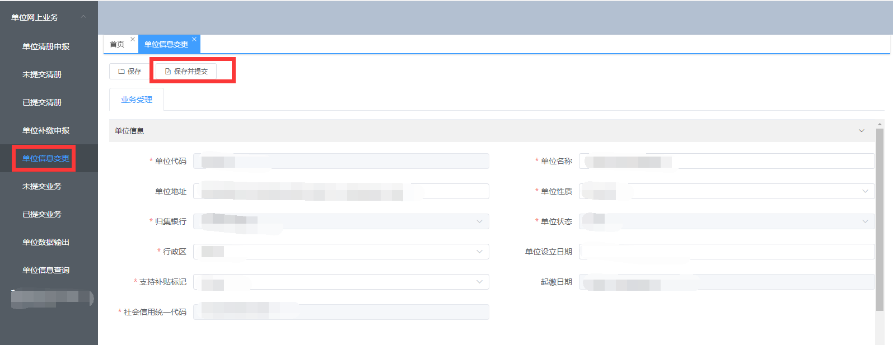
十、如何办理单位信息变更
在“单位信息变更”内修改需要变更的信息后，点击“保存并提交”即可，单位缴存比例仍需线下申报变更。

Slide 26
十一、如何查询单位汇补缴资金已入账，并打印汇补缴回单
在“单位信息查询”内进入“汇补缴查询”，点击“查询”即可查询所有已入账记录，选中某条汇缴记录后，点击“汇（补）缴回单”即可打印汇补缴回单。

Slide 27
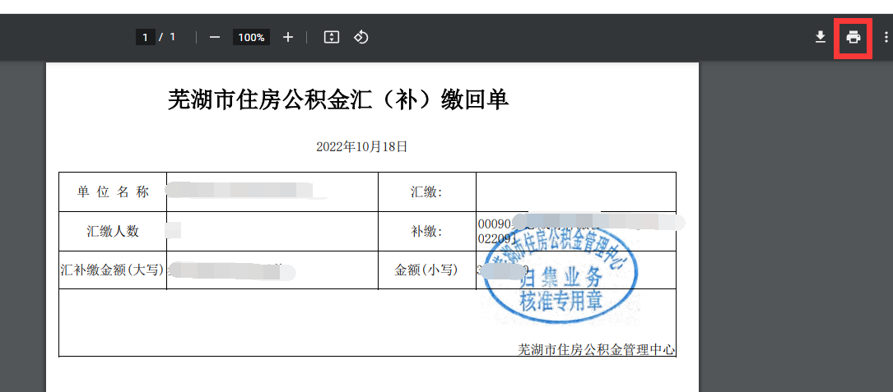
十一、如何查询单位汇补缴资金已入账，并打印汇补缴回单
在“单位信息查询”内进入“汇补缴查询”，点击“查询”即可查询所有已入账记录，选中某条汇缴记录后，点击“汇（补）缴回单”即可打印汇补缴回单。

Slide 28
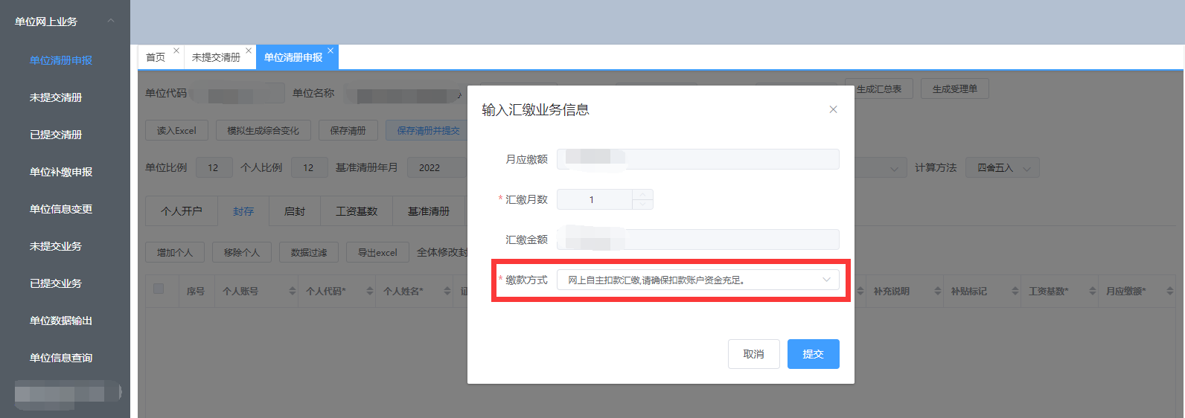
十二、如何办理网上自主扣款汇缴
缴存单位需先前往中心窗口线下签约《芜湖市住房公积金网上自主扣款汇缴协议》，签约成功后，单位网办提交清册审核的同时可以选择汇缴方式为“网上自主扣款汇缴”，清册审核通过后，中心系统将同步发起扣款流程，请确保扣款账户资金充足，避免扣款失败。

